Slide 1
関東大震災100年 災害の歴史から何を学ぶか
－人間の復興をめざして－
全国災対連
2023年11月12日
鈴木浩（福島大学名誉教授）

Slide 2
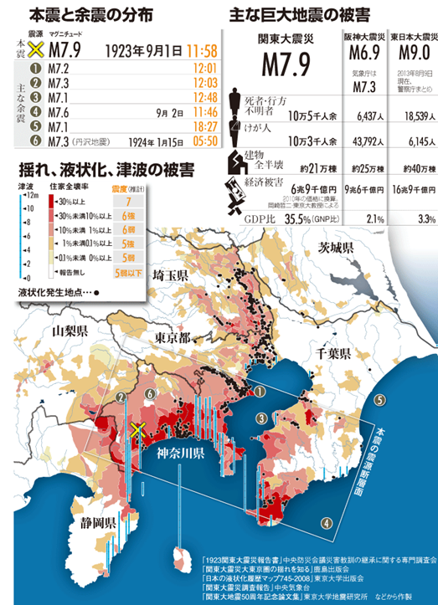
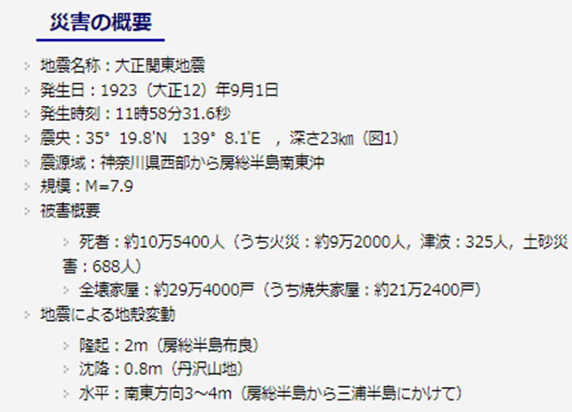
はじめに－関東大震災100年 -1
1923年9月1日の本震以降、翌
年の1月までに6つのM7以上の首都直下型地震が重なったことが大きな被害につながっている
左の図表、参照
（東北地方太平洋沖地震 M＝9.0）
館山市内です
（朝日新聞デジタルより）
（防災科学技術研究所自然災害情報室より）

Slide 3
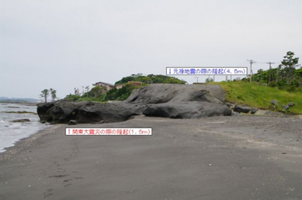
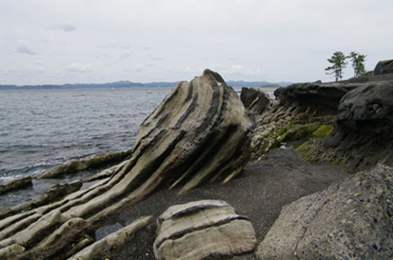
はじめに－関東大震災100年 -2
□関東大震災が提起したもの
・ 不確かな情報・デマ・風評・差別・分断の教訓
・ 住宅復興（同潤会アパート、1933年までに約2,800戸建設）
・ 東京で被災者が増えた根本的な原因が明治政府の都市政策の
誤りにあるという指摘もある（名古屋大学減災連携研究センター・
武村雅之氏）
－軟弱地盤の上に広がった木造密集地域の形成（江東地域）
・ 帝都復興計画
－「理想的帝都建設の為の絶好の機会」（後藤新平）
・ 「人間の復興・生存機会の復興」（福田徳三・東京商科大学）が
災害のたびに提起され続けてきたが。
－世界中を席巻する「ショック・ドクトリン」と「惨事便乗型復興」
2021年5月22日「ブラタモリ」で「房総リゾート・館山はどうできたか？」で館山の隆起の秘密が紹介された。元禄地震（1703年）では4.5m、関東大震災（1923年）では1.5m海岸が盛り上がった。
Notes:
。

Slide 4
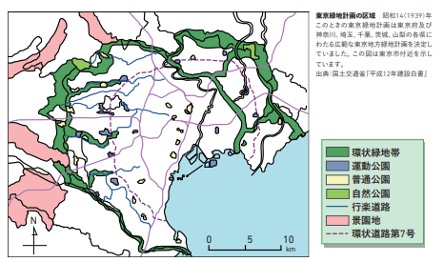
はじめに－関東大震災100年 -3
□再び首都直下型地震の脅威
ー戦後の東京都の都市計画「東京戦災復興計画」は
実施されず（グリーンベルトなど）。
ー1964年東京オリンピック誘致ｰ首都高速道路の
建設など
ー1980年代以降の構造改革・規制緩和路線による
都市政策の変貌（東京の表情ｰ地域社会として
の東京、首都としての東京、世界都市としての
東京、開発利益最大化のための東京）
－長周期振動をもたらした超高層建築ラッシュ
□災害時の仮設住宅の直接供給は絶望的
首都圏で予想される大災害の時には、建設型の仮設
住宅の直接供給はほぼ絶望的であると言われている。
－時避難所→応急仮設住宅→住まいの再建
が大きな課題になる。
東日本大震災時の「みなし仮設」の経験と民間賃貸
住宅の質と量をどう確保するか。
東京戦災復興計画におけるグリーンベルトの位置づけ
→1949年、ドッジライン・緊縮財政によって大幅に計画縮小
Notes:
。

Slide 5
関東大震災・阪神淡路大震災・東日本大震災
関東大震災、阪神・淡路大震災、東日本大震災の比較（レジュメには震災の特質を追加した）
 | 関東大震災 | 阪神淡路大震災 | 東日本大震災
発生年月日 | 1923年9月1日 土曜日 午前11時58分 | 1995年1月17日 火曜日 午前5時46分 | 2011年3月11日 金曜日 午後2時46分
地震規模 | マグニチュード7.9 | マグニチュード7.3 | マグニチュード9.0
直接死・行方不明 | 約10万5千人 （うち焼死 約9割） | 約5,500人 （うち窒息・圧死 約7割） | 約2万2千人 （うち溺死 約9割）
災害関連死 | － | 約900人 | 約3,800人
全壊・全焼住家 | 約29万棟 | 約11万棟 | 約12万棟
経済被害 | 約55億円 | 約9兆6千億円 | 約16兆9千億円（原発事故被害？）
当時のGDP | 約149億円 | 約522兆円 | 約497兆円
GDP比 | 約37％ | 約2％ | 約3％
当時の国家予算 | 約14億円 | 約73兆円 | 約92兆円
注：「当時のGDP」のうち、関東大震災については祖国民生産の値 出典：「令和5年版防災白書」、東日本大震災について一部表現やデータ修正
Notes:
。

Slide 6
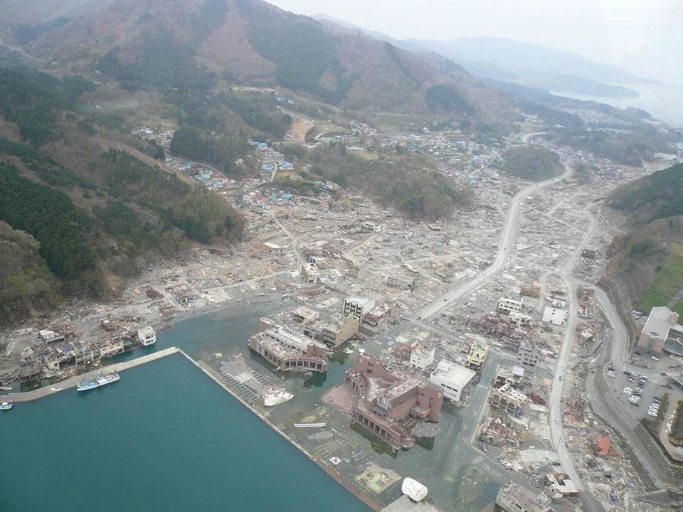
東日本大震災の特質
2011年3月11日14時46分に発生した東北地方太平洋沖地震による災害（地震と広域的な大津波）さらにこれに伴う福島第一原子力発電所事故による災害などの複合災害。
※長野県北部地震－2011年3月12日3時59分－
による災害を含む場合もある。マグニチュード
6.7、 最大震度6強
宮城県牡鹿半島の島南東沖130kmを震源。マグニチュード9.0、日本周辺における観測史上最大の地震。
震源地域は広大、岩手県沖から茨城県沖まで南北
約500km、東西約200kmに及ぶ。
最大震度は、宮城県栗原市で震度7、宮城・福島・
茨城・栃木の4県36市町村で震度6強。
12都道府県で22,318名の死者・行方不明者
津波による浸水面積561㎢、建築物の全壊・流失・半壊は合わせて406,067戸
避難の長期化が特徴的である。
宮城県女川町中心市街地の様子（2011年4月、筆者撮影）
Notes:
。

Slide 7
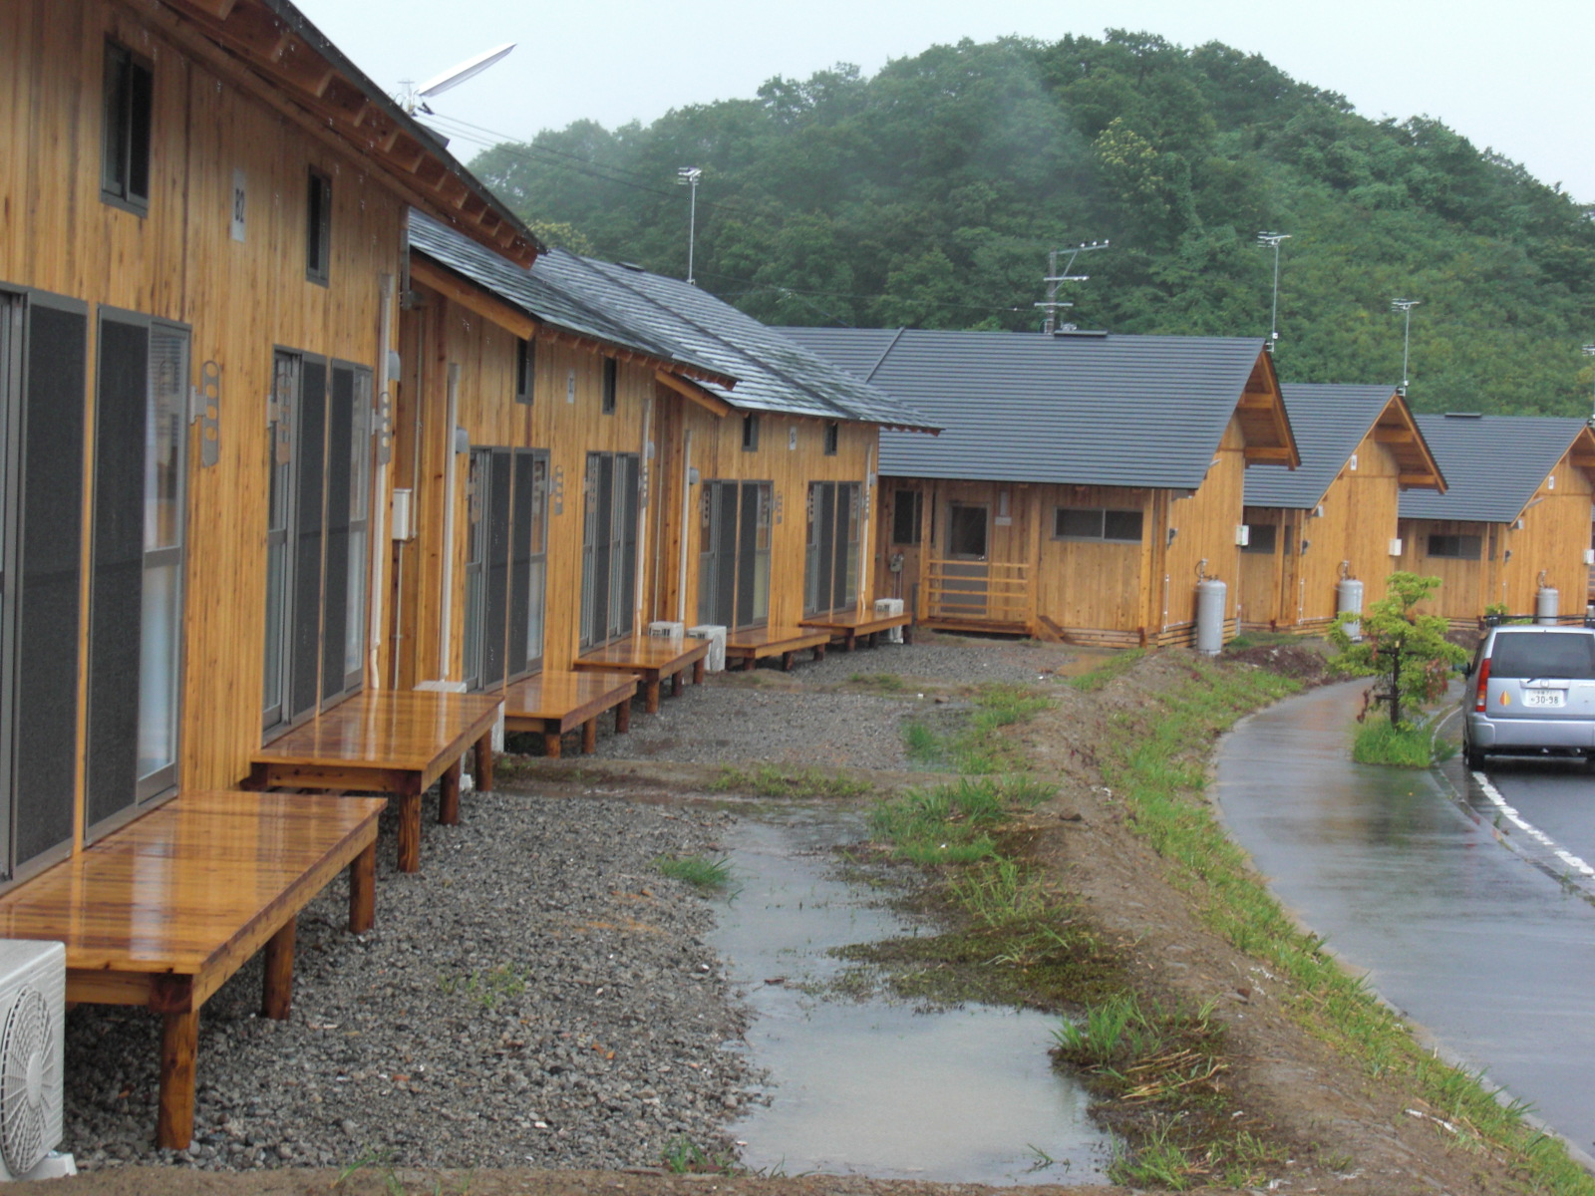
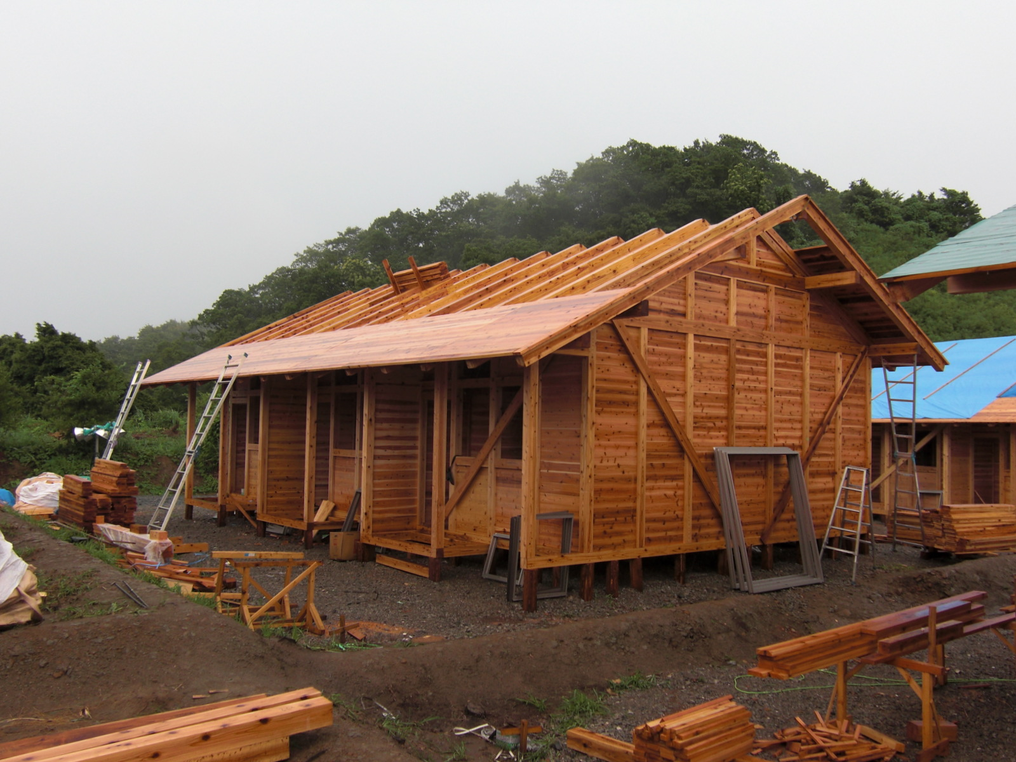
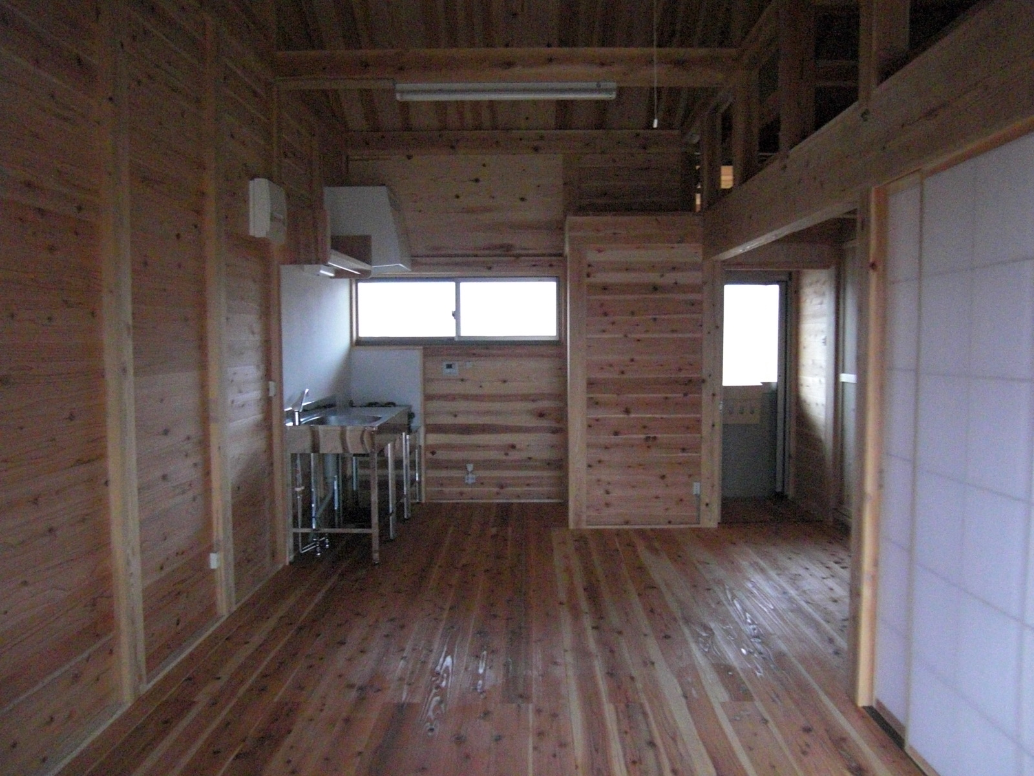
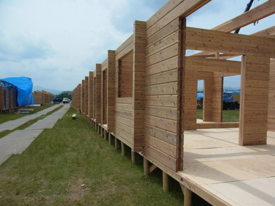
原発災害からの復興 －1
原発災害に向き合う－地震・津波の巨大な自然災害から派生した
人災（原発災害は加害者がいる公害）
放射能被ばくと除染などの課題に取組みながら、生活・生業再建
や地域社会・地域経済再生に向けて、被災者が主体的に災害の実
態をとらえ、復興の道筋を見いだしていくことが求められている。
→「県民版 原発災害からの復興ビジョン」（後述）
東日本大震災の教訓
・ 緊急避難生活への対応－「避難所・避難生活学会」の誕生
・ 応急仮設住宅をどう確保するか
－地域建設産業と木造仮設住宅
－みなし仮設（民間賃貸住宅の転用）－（社会的・公共的な役割を
担える）応急仮設住宅に転用できるストックがどれほどあるか。
－みなし仮設は緊急時とはいえ、一種の家賃補助である。ストック
としての維持管理やその経営運営に対する社会的ルールを整備
することで家賃補助制度への足掛かりになるのではないか。
・ その後のコロナ禍やさまざまな複合災害を体験して
住まいを地域居住という視点から見直すことが必要になった。
Notes:
。

Slide 8
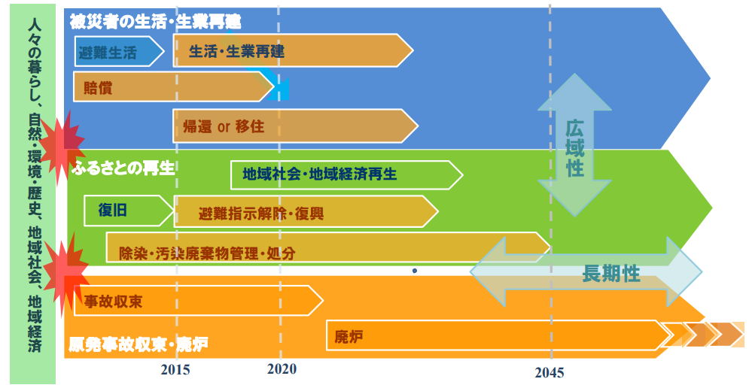
原発災害からの復興 -2
被災者・避難者の
生活と生業の再建
ふるさとの復興と
地域社会の再生
3. 原発事故の収束と廃炉
生活の質
コミュニティの質
環境の質

Slide 9
原発災害からの復興 -3
東日本大震災－その特質②
生活再建・ふるさと再生そして環境回復のために－SRGs Sustainable Recovery Goals for Fukushima
「生活の質」、「コミュニティの質」、「環境の質」、それぞれの項目立てと指標化
地域コミュニティ、市町村をベースに住民・行政・専門家などによる指標化と合意形成
被災者の生活・生業再
生活の質
避難先の生活の質
住まい、健康/福祉、教育
就業/所得、休暇、など
持続可能性
るさとの再生
コミュニティの質
しなやかな回復力
避難先のコミュニティの質
コミュニ地の維持運営と施設管理、伝統・遺産・文化、約束ごとと役割分担、情報や意思決定への参加機会、
地域防災など
危機管理
環境の質
地域力の構築
土地・森・河川湖沼の監視と管理、再生可能エネルギー、
インフラストラクチュア、持続可能な開発の目標（SDGs）、
など
原発事故収束・廃炉

Slide 10
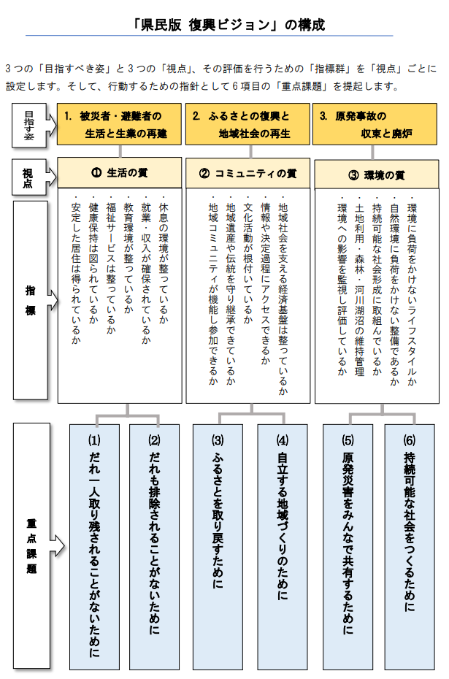
原発災害からの復興 -4
県民版 原発災害からの復興ビジョンの作成
1
2
だれ一人 取り残されることがないために
～「県民版 原発災害からの復興ビジョン」～
2022年9月
県民版 復興ビジョン 起草委員会
3

Slide 11
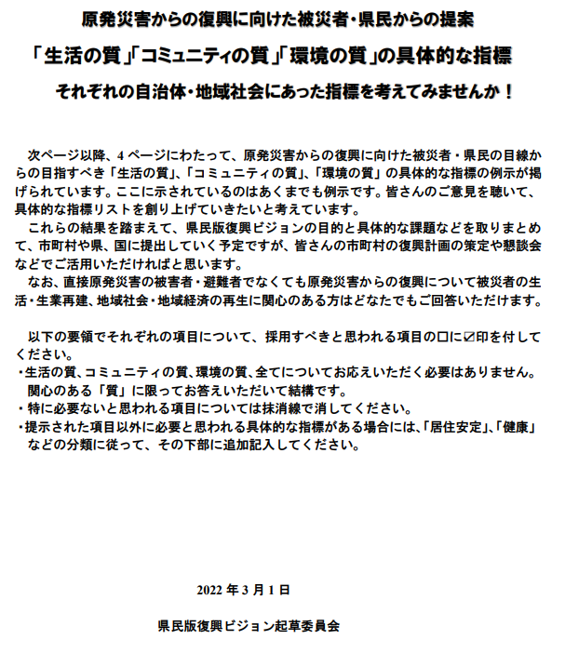
原発災害からの復興 -5
東日本大震災－その特質②
被災者の生活・生業再
3つの質について、それぞれ具体的な内容を例示しそれらについての妥当性の是非と使いすべき項目などの提案を問う
□生活の質
居住安定／健康／福祉／教育／就業と収入／休息
□コミュニティの質
地域コミュニティの運営と機能、約束ごとと役割／
地域遺産／文化／情報や決定過程へのアクセス／
地域社会を支える経済基盤
□環境の質
土地利用・森林・河川湖沼などの維持管理と監視、
脱炭素に向けて／再生可能エネルギー／インフラ・
ストラクチュア
※2022年3月一杯で96名からの回答。
（他自治体に避難中65名、避難元自治体に帰還12名
県内居住者で直接被害を受けていない12名、県外
居住3名、不明4名）
るさとの再生
原発事故収束・廃炉

Slide 12
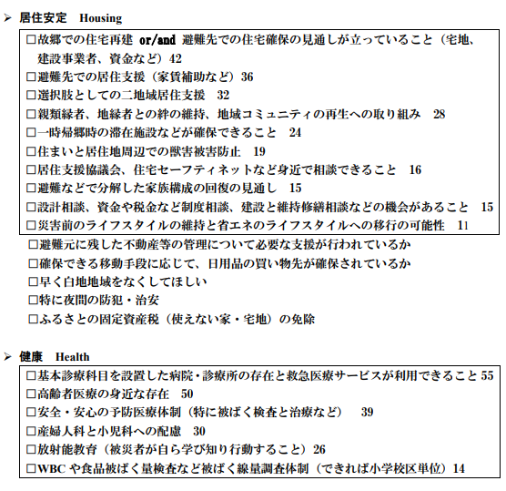
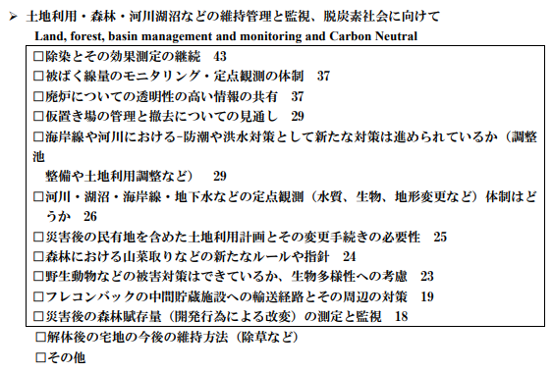
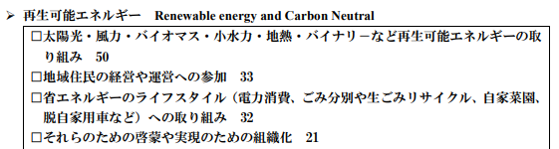
原発災害からの復興における挑戦 -6
東日本大震災－その特質②
被災者の生活・生業再
るさとの再生
原発事故収束・廃炉

Slide 13
原発災害からの復興 -7
原発災害後10年以上が経過する中で、「除染→避難指示解除→帰還」という“単線型シナリオ”による様々な問題点や課題が山積してきている。それらの課題を抽出して「重点課題」として整理している。
（1）だれ一人取り残されることがないために
（2）誰も排除されることがないために
（3）ふるさとを取り戻すために
（4）自立する地域づくりのために
（5）原発災害をみんなで共有するために
（6）持続可能な社会をつくるために
※具体的な内容は「県民版 原発災害からの復興ビジョン」を参照されたい。

Slide 14
まとめ
ここで提案している「県民版 原発災害からの復興ビジョン」は、「ふくしま復興支援フォーラム」において何度か提案し、2022年9月に最終版を公表した。
目指している方向は、被災地や被災自治体において、このビジョンが提起している3つの質についての具体的な指標群の整理（追加や修正など）をしながら、今後の復興の進め方の合意形成に寄与することである。そのことが「人間の復興」に繋がることになると考えている。
2023年7月11日、「福島円卓会議」が第1回の会合を開催した。直接的には処理水の海洋投棄問題をきっかけに幅広い議論を呼びかけているが、福島における原発災害のさまざまな課題を取り上げていくことも企図されている。
被災者・被災地が復興課題に対して主体的に取り組める場が求められている。
原発災害からの復興は「原発事故の収束と廃炉」のような超長期かつ地震などの自然災害が多発する中で緊急を要する課題に直面している。あらためて広域的・長期的災害であるとともに複合的な災害にどう立ち向かっていくか、世代を跨いだ課題に対する継続的な取組みが求められている。
全国土にわたって複合災害が頻発する中で、生命と暮らし、そして地域社会や環境を守り育てていくことは、共通の課題になっていることを改めて痛感する。

